Slide 1
Les plasmas à Retournement Temporel :
Vers un contrôle spatio-temporel des plasmas en cavité surmodée à basse pression
Présenté par
Valentin Mazières
GDR EMILI
Date
25/10/2021
Avec
L. Liard, S. Dap, R. Clergereaux, O. Pascal, R. Pascaud

Slide 2
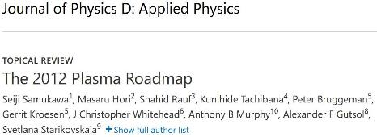
$$Sousmodée$$
$$signal CW$$
$$Microwave$$
$$Resonance$$
$$Plasma$$
$$Source$$
“There is an increased need to explore and develop plasma technologies that are more readily scalable to larger dimensions”
2012

Slide 3
$$Sousmodée$$
$$signal CW$$
$$Microwave$$
$$Resonance$$
$$Plasma$$
$$Source$$
$$Comment$$
$$contrôler les plasmas$$
$$dans les grandes$$
$$cavities \left(surmodées\right) ?$$
$$Surmodée$$
$$?$$

Slide 4
$$Sousmodée$$
$$signal CW$$
$$Microwave$$
$$Resonance$$
$$Plasma$$
$$Source$$
$$Surmodée$$
$$Space−Time$$
$$Plasma$$
$$Steering$$
$$Source$$
$$Transient$$
$$signal$$

Slide 5
$$Sousmodée$$
$$signal CW$$
$$Microwave$$
$$Resonance$$
$$Plasma$$
$$Source$$
$$Surmodée$$
$$Space−Time$$
$$Plasma$$
$$Steering$$
$$Source$$
$$Transient$$
$$signal$$

Slide 6
$$Sousmodée$$
$$signal CW$$
$$Microwave$$
$$Resonance$$
$$Plasma$$
$$Source$$
$$Surmodée$$
$$Space−Time$$
$$Plasma$$
$$Steering$$
$$Source$$
$$Transient$$
$$signal$$

Slide 7
$$Sousmodée$$
$$signal CW$$
$$Microwave$$
$$Resonance$$
$$Plasma$$
$$Source$$
$$Surmodée$$
$$Space−Time$$
$$Plasma$$
$$Steering$$
$$Source$$
$$Transient$$
$$signal$$

Slide 8
$$Sousmodée$$
$$signal CW$$
$$Microwave$$
$$Resonance$$
$$Plasma$$
$$Source$$
$$Surmodée$$
$$Space−Time$$
$$Plasma$$
$$Steering$$
$$Source$$
$$Transient$$
$$signal$$

Slide 9
Quelle méthode pour construire $s\left(t\right)$ ?
$→$ doit permettre une focalisation spatio-temporelle de l’énergie électromagnétique
$$Surmodée$$
$$Space−Time$$
$$Plasma$$
$$Steering$$
$$Source$$
$$Transient$$
$$signal$$

Slide 10
Retournement
Temporel
Linear Combination of Configuration Fields
V. Mazières, et al., IEEE Access 8, 177084 (2020)
$$Surmodée$$
$$Space−Time$$
$$Plasma$$
$$Steering$$
$$Source$$
$$Transient$$
$$signal$$

Slide 11
Retournement
Temporel
Linear Combination of Configuration Fields
V. Mazières, et al., IEEE Access 8, 177084 (2020)
$$Surmodée$$
$$Space−Time$$
$$Plasma$$
$$Steering$$
$$Source$$
$$Transient$$
$$signal$$

Slide 12
Dispositif expérimental
Retournement Temporel
STPSS basée sur le Retournement Temporel
Vers un contrôle spatio-temporel des plasmas

Slide 13
Dispositif expérimental
Retournement Temporel
STPSS basée sur le Retournement Temporel
Vers un contrôle spatio-temporel des plasmas

Slide 14
Cavité métallique principale ($60×60×30 cm3$)
Argon / 1 torr
Antennes / Initiateurs $→$ Plasmas
Hublot : plasmas
3
3
2
2
1
1
3
2
1

Slide 15
Cavité métallique principale ($60×60×30 cm3$)
Argon / 1 torr
Antennes / Initiateurs $→$ Plasmas
Hublot : plasmas
Annexe à la PA
Air / AP
Hublot
1 antenne : $s(t)$
3
3
2
2
1
1
Retournement Temporel

Slide 16
Dispositif expérimental
Retournement Temporel
STPSS basée sur le Retournement Temporel
Vers un contrôle spatio-temporel des plasmas

Slide 17
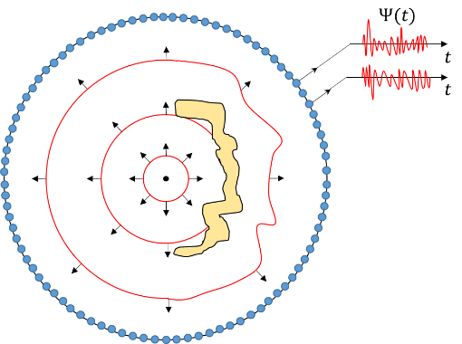
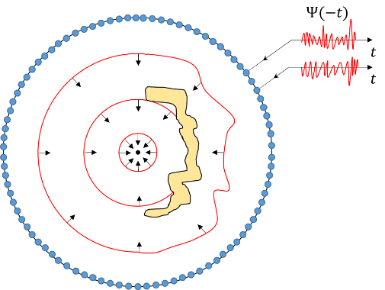
Principe
Faire revivre aux ondes leur vie passée, pour les focaliser
$→$ 2 étapes
1ère étape :
2ème étape :
Nécessite trop de transducteurs
$→$ En pratique: Retournement Temporel en cavité réverbérante
Transducteurs
Milieu complexe

Slide 18
Retournement Temporel : expériences

Slide 19
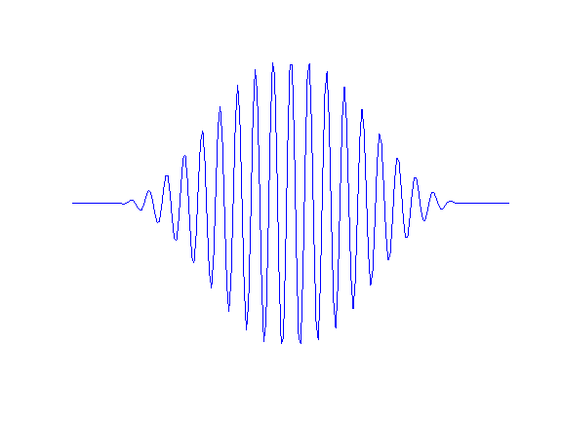
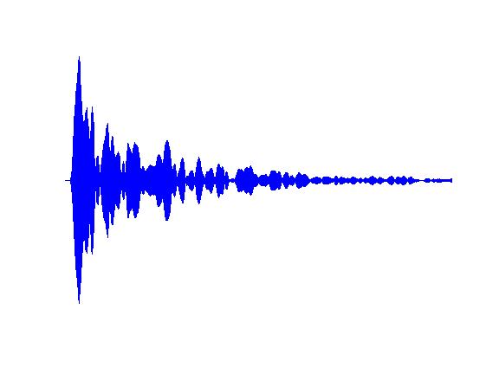
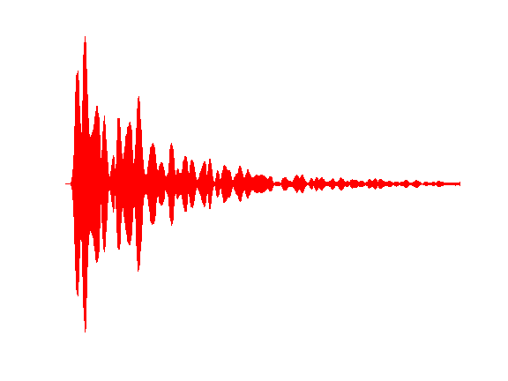
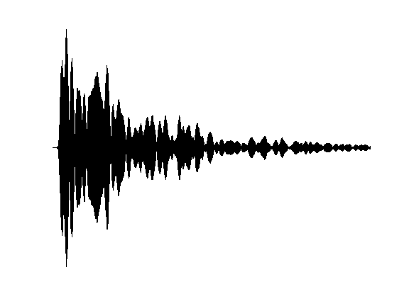
Retournement Temporel : 1ère étape
$$f_{0}=2.45 GHz$$
$$t$$
$$t$$
8 ns
$$t$$
$$t$$
300 ns

Slide 20
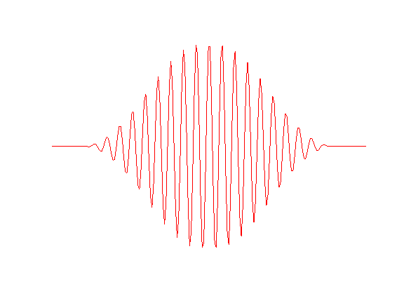
Retournement Temporel : 1ère étape
$$f_{0}=2.45 GHz$$
$$t$$
$$t$$
8 ns
$$t$$
$$t$$
300 ns

Slide 21
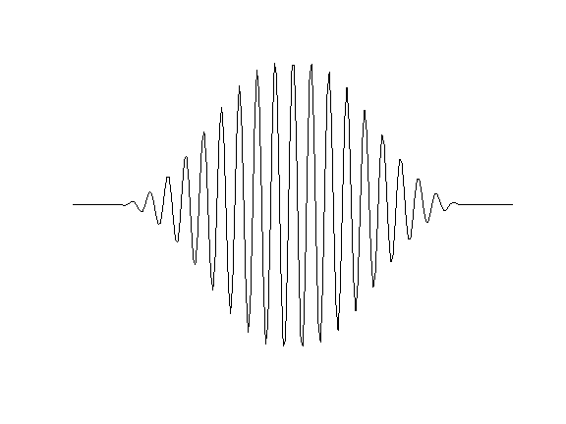
Retournement Temporel : 1ère étape
$$f_{0}=2.45 GHz$$
$$t$$
$$t$$
8 ns
$$t$$
$$t$$
300 ns

Slide 22
Retournement Temporel : 2ème étape
$$t$$
$$t$$
$$t$$

Slide 23
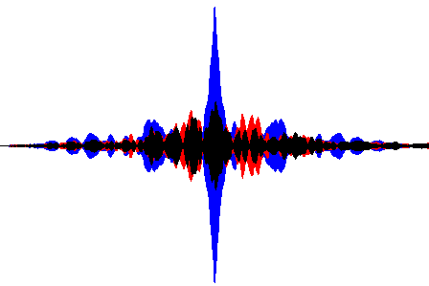
Retournement Temporel : 2ème étape
$$t$$
$$t$$
8 ns
$$t$$
Focalisation sur l’initiateur 1
$$t$$

Slide 24
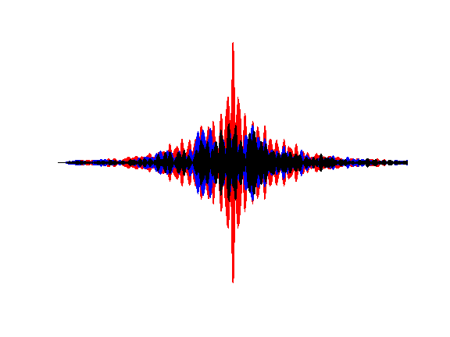
Retournement Temporel : 2ème étape
$$t$$
$$t$$
8 ns
$$t$$
Focalisation sur l’initiateur 2
$$t$$

Slide 25
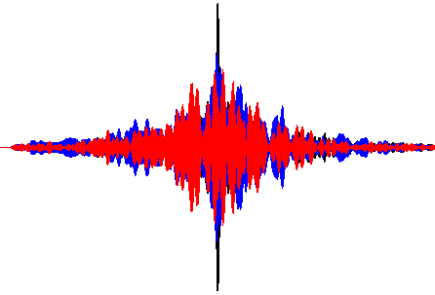
Retournement Temporel : 2ème étape
$$t$$
$$t$$
8 ns
$$t$$
Focalisation sur l’initiateur 3
$$t$$
G.Lerosey et al., ”Time Reversal of Electromagnetic Waves” (2006)

Slide 26
Dispositif expérimental
Retournement Temporel
STPSS basée sur le Retournement Temporel
Vers un contrôle spatio-temporel des plasmas

Slide 27
ARGON
1 torr
$$s(t)$$
Ampli
2 kW
1 pic toutes les 166 µs
$$t$$
166 $µ$s
$$s(t)$$
$$t$$
$$s(t)$$
166 $µ$s
$$t$$
166 $µ$s

Slide 28
ARGON
1 torr
$$s(t)$$
Ampli
2 kW
$$t$$
166 $µ$s
$$s(t)$$
$$t$$
$$s(t)$$
166 $µ$s
$$t$$
166 $µ$s

Slide 29
ARGON
1 torr
$$s(t)$$
Ampli
2 kW
$$t$$
166 $µ$s
$$s(t)$$
$$t$$
$$s(t)$$
166 $µ$s
$$t$$
166 $µ$s

Slide 30
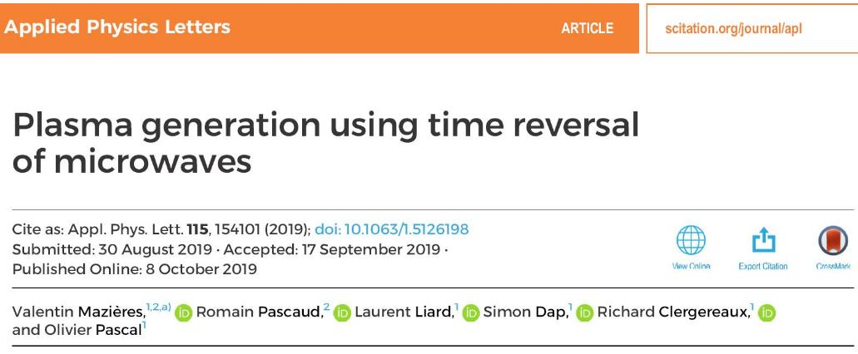
ARGON
1 torr
$$s(t)$$
Ampli
2 kW
$$t$$
166 $µ$s
$$s(t)$$
$$t$$
$$s(t)$$
166 $µ$s
$$t$$
166 $µ$s

Slide 31
ARGON
1 torr
$$s(t)$$
Ampli
2 kW
$$t$$
166 $µ$s
$$s(t)$$
$$t$$
$$s(t)$$
166 $µ$s
VIDEO
$$t$$
166 $µ$s

Slide 32
ARGON
1 torr
$$s(t)$$
Ampli
2 kW
$$t$$
166 $µ$s
$$s(t)$$
$$t$$
$$s(t)$$
166 $µ$s
VIDEO
$$t$$
166 $µ$s

Slide 33
Plusieurs plasmas simultanés
ARGON
1 torr
$$s(t)$$
Ampli
2 kW
$$t$$
166 $µ$s
+
$$t$$
166 $µ$s
$$t$$
166 $µ$s

Slide 34
Plusieurs plasmas simultanés
ARGON
1 torr
$$s(t)$$
Ampli
2 kW
$$t$$
166 $µ$s
+
$$t$$
166 $µ$s
$$t$$
166 $µ$s

Slide 35
Plusieurs plasmas simultanés
ARGON
1 torr
$$s(t)$$
Ampli
2 kW
$$t$$
166 $µ$s
$$t$$
+
166 $µ$s
$$t$$
166 $µ$s

Slide 36
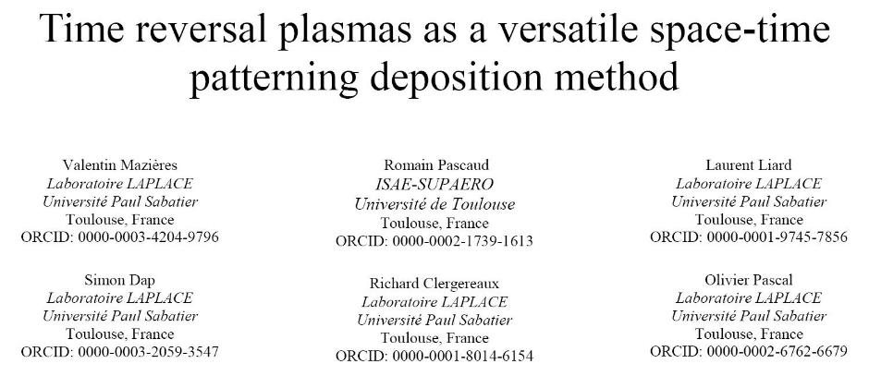
Plusieurs plasmas simultanés
ARGON
1 torr
Présentation invitée :
$$s(t)$$
Ampli
2 kW
$$t$$
166 $µ$s
$$t$$
+
166 $µ$s
$$t$$
166 $µ$s

Slide 37
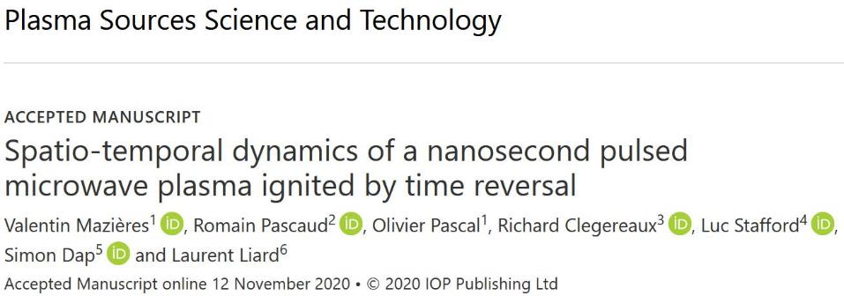
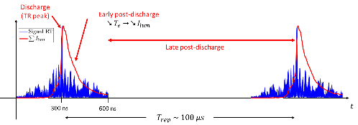
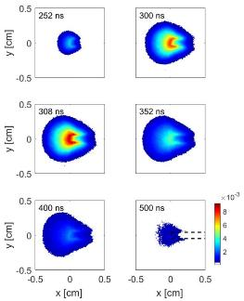
Dynamique spatio-temporelle
ARGON
1 torr
$$s(t)$$
Ampli
2 kW
$$t$$
166 $µ$s
Plasmas originaux :
Dimension et position du plasma décorrélées de la géométrie et de la dimension de la cavité
Temps de montée $\sim$ ns
Faible rapport cyclique : $\sim 0.05 \%$
$$s(t)$$
$$t$$
$$s(t)$$
166 $µ$s
$$t$$
166 $µ$s

Slide 38
Dispositif expérimental
Retournement Temporel
STPSS basée sur le Retournement Temporel
Vers un contrôle spatio-temporel des plasmas

Slide 39
Décrochage du plasma
??
Difficulté :
Evaluer la réponse impulsionnelle partout dans la cavité

Slide 40
Décrochage du plasma
Comprendre les mécanismes physiques

Slide 41
Décrochage du plasma
Comprendre les mécanismes physiques
Diagnostics plasmas

Slide 42
Décrochage du plasma
Comprendre les mécanismes physiques
Diagnostics plasmas
Modélisation du problème multi-physique
Introduction du critère de contrôlabilité des plasmas dans les cavités surmodées
(niveau du champ de claquage dépend de sa durée d’application)
$$SNR>R_{b}=\frac{E_{b}\left(τ\right)}{E_{b}\left(τ_{end}\right)}$$

Slide 43
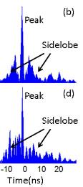
Décrochage du plasma
Comprendre les mécanismes physiques
Simulation
RT avec des façons $≠$ d’évaluer la réponse impulsionnelle :
Diagnostics plasmas
Modélisation du problème multi-physique
Expérimentalement
Cavité 2D
Simulé
B. Xiao, et al., “Focusing waves at arbitrary locations in a ray-chaotic enclosure using time-reversed synthetic sonas”, Phys. Rev. E 93, 052205 (2016).

Slide 44
Décrochage du plasma
Comprendre les mécanismes physiques
Simulation
Diagnostics plasmas
Modélisation du problème multi-physique
Méthodes élaborée
(nonlinéaires)

Slide 45
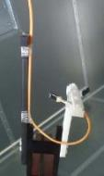
Décrochage du plasma
Comprendre les mécanismes physiques
Simulation
Diagnostics plasmas
Modélisation du problème multi-physique
Méthodes élaborée
(nonlinéaires)
Sonde non-intrusive (électro-optique)

Slide 47
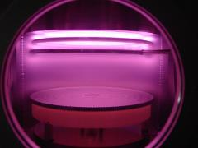
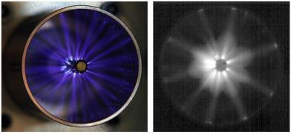
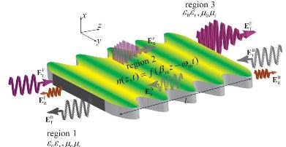
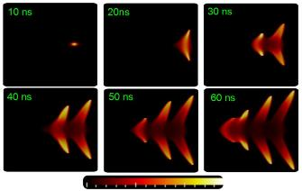
Traitement de surface
Combustion assistée par plasma microonde
Pinceau
plasma
Plasma basse pression
plasma
flamme
[1]
[2]
[3]
“Space-time modulated media” (plasma metamaterials)
“Sculpture” de la dynamique et de la structure du claquage
[4]
[5]
[1] www.relyon-plasma.com/evaluating-the-activation-capacity-of-atmospheric-plasma-systems/?lang=en
[2] www.nanomaster.com/pecvd.html
[3] Singleton D, et al, ” The role of non-thermal transient plasma for enhanced flame ignition in C2H4-air”, Journal of Physics D: Applied Physics, 2011.
[4] Sajjad Taravati and Ahmed A. Kishk, “Space-time modulation: Principles and applications”, IEEE Microw. Mag. 21, 30, 2020.
[5] Kourtzanidis, K., et al., “Three dimensional simulations of pattern formation during high-pressure, freely localized microwave breakdown in air,” Phys. Plasmas 21(12), 123513, 2014.

Slide 49
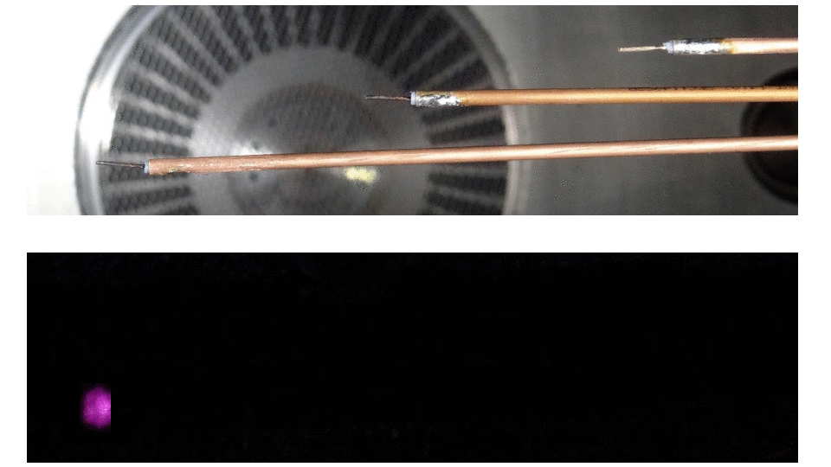
Résumé :
Principe de la Space-Time Plasma Steering Source
Space-Time Plasma Steering Source basé sur le Retournement Temporel
$→$ Contrôle spatio-temporel des plasmas sur des initiateurs dans les cavités surmodées
A l’avenir :
D'autres travaux sont prévus à l'avenir, afin de parvenir à un
contrôle spatio-temporel complet des plasmas dans les cavités surmodées

